Slide 1
Παγκόσμια Ημέρα Ελληνικής Γλώσσας 9 Φεβρουαρίου

Slide 2
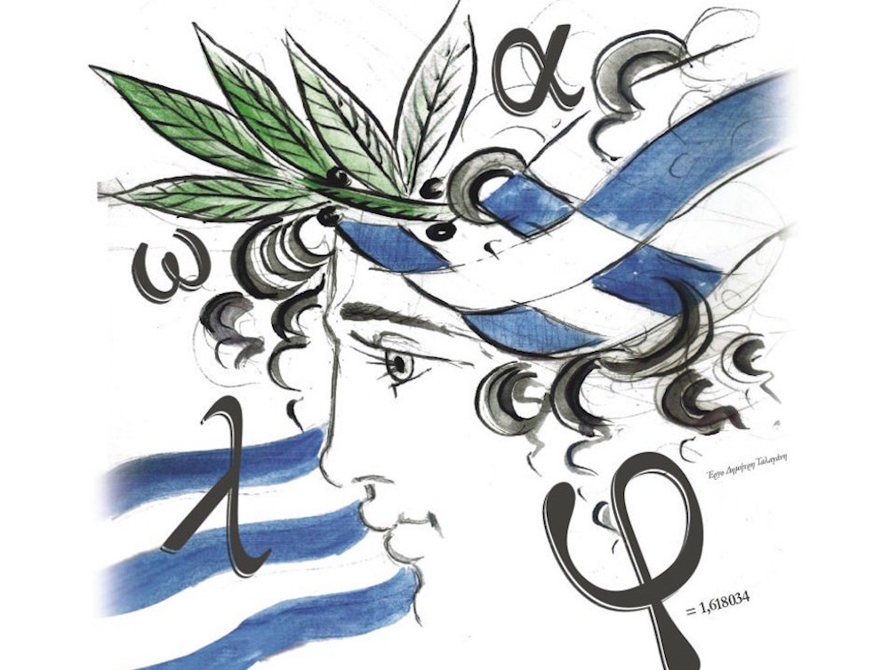

Slide 3
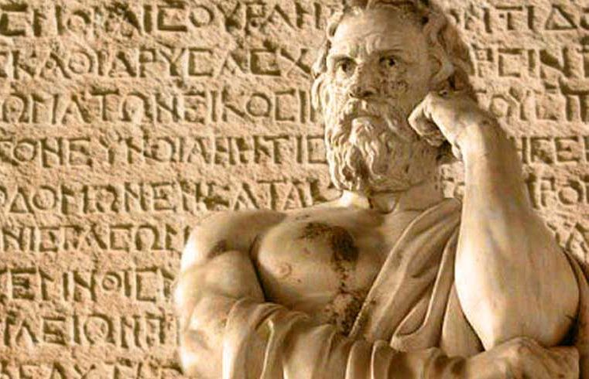
Παγκόσμια Ημέρα Ελληνικής Γλώσσας
Η αξία της ελληνικής γλώσσας είναι ανεκτίμητη. Πρόκειται για μια γλώσσα που μιλιέται αδιάλειπτα εδώ και 40 αιώνες!
Είναι η γλώσσα στην οποία μας άφησαν το έργο τους σπουδαίοι φιλόσοφοι, ποιητές και συγγραφείς.
Όμηρος, Πλάτων, Θουκυδίδης, Αισχύλος, Αριστοφάνης, Ιπποκράτης, Ευαγγελιστές, Πατέρες της Εκκλησίας και τόσοι άλλοι.
Η ελληνική γλώσσα διαμόρφωσε την ιστορία του ανθρώπινου πολιτισμού. Είναι η πλούσια γλώσσα της λογοτεχνίας και η ακριβής γλώσσα της επιστήμης, που εμπλουτίζει τις περισσότερες γλώσσες του πλανήτη και την καθημερινότητα της διεθνούς επικοινωνίας.

Slide 4
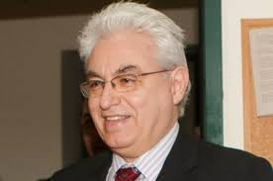
Η Ελληνική Γλώσσα αποτελεί ένα σπάνιο φαινόμενο -και ποσοτικά και ποιοτικά»
Καθηγητής Ιωάννης Καζάζης

Slide 5
Η Ελληνική Γλώσσα αποτελεί ένα σπάνιο φαινόμενο -και ποσοτικά και ποιοτικά»,
τονίζει ο πρόεδρος του Κέντρου Ελληνικής Γλώσσας, καθηγητής Ιωάννης Καζάζης,
στο μήνυμά του για τη σημερινή ημέρα μνήμης του εθνικού ποιητή Διονύσιου Σολωμού,
που έχει καθιερωθεί ως Παγκόσμια Ημέρα Ελληνικής Γλώσσας και
εορτάζεται με εκδηλώσεις στις ελληνικές κοινότητες της Διασποράς,
σε αλλοδαπά πανεπιστημιακά ιδρύματα με έδρες ελληνικών σπουδών και
σε σχολές και άλλους φορείς εκμάθησης της ελληνικής γλώσσας.

Slide 6
«Η Ελληνική Γλώσσα διαθέτει μέγα πλούτο λεξιλογίου δομημένο σε αλλεπάλληλα στρώματα, με το παλαιότερο αναγόμενο στην ελλαδική προϊστορία, και το νεότερο στο ευρωπαϊκό παρόν της χώρας. Και, το σημαντικότερο, στρώματα τόσο λειτουργικά αλληλοδιαπλεκόμενα, ώστε στην ίδια σελίδα ενός σημερινού νεοελληνικού κειμένου, πλάι σε λέξεις σαν το μέλι, τον τρίποδα και τον βασιλέα (που πρωτοαπαντούν στη μυκηναϊκή εποχή), να συναντάς σαν κάτι απολύτως φυσικό άλλες, σαν τον πύραυλο, τον δορυφόρο και την κβαντομηχανική, που ανήκουν στην ελληνική της εποχής των ταξιδιών στο διάστημα»,
αναφέρει ο πρόεδρος του ΚΕΓ στο μήνυμά του και συνεχίζει:

Slide 7
«Η περιεκτικότητα αυτή επικυρώθηκε με τη λύση που δόθηκε νομοθετικά το 1974 στο χρονίζον γλωσσικό πρόβλημα του ελληνικού κράτους που προέκυψε από το 1821 ∙ με την ωρίμανση των ιστορικών και κοινωνικών συνθηκών, για έναν ιστορικό συμβιβασμό. Συμβιβασμό που επετεύχθη μετά από τους θυελλώδεις γλωσσικούς αγώνες μεταξύ δημοτικιστών και καθαρευουσιάνων (πυροδοτημένους από την ακραία επιλογή των αρχαϊστών λογίων του 19ου αιώνα να χτίσουν την επίσημη γλώσσα πάνω στον αποκλειστικό και ασυμβίβαστο αρχαϊσμό) ∙ αλλά κυρίως μετά από διακόσια χρόνια εντατικής καλλιέργειας της γλώσσας μας, σε όλες τις παραλλαγές της, από όλη την κοινωνία και σε όλους τους τομείς του επιστητού.
Τη θέση ότι η σημερινή ελληνική είναι πλουσιότερη απ' όσο υπήρξε η γλώσσα αυτή σε οποιαδήποτε άλλη φάση της μακράς της διαχρονίας -συμπεριλαμβανομένης και της αρχαίας- την έχει τεκμηριώσει με τον αυθεντικότερο τρόπο το περιεκτικότατο "Αρχείο Δ. Γεωργακά της Νέας Ελληνικής των ετών 1800-2000" που, ψηφιοποιημένο τώρα, βρίσκεται στο "Κέντρο Ελληνικής Γλώσσας" του Υπουργείου Παιδείας, που εδρεύει στην Καλαμαριά».

Slide 8
Ο κ. Καζάζης επισημαίνει ότι «αν η Ελληνική διακρίθηκε από τις άλλες γλώσσες την αρχαία εποχή, ήταν επειδή, χάρη στον μοναδικό της γλωσσικό μηχανισμό παραγωγής αφηρημένων ουσιαστικών κατάφερε να δημιουργήσει εκ του μηδενός το ε ν ν ο ι ο λ ό γ ι ο της επιστήμης, της φιλοσοφίας και των τεχνών, στο οποίο κατά κύριο λόγο, μετά την ευρωπαϊκή Αναγέννησή του (και με τη συνδρομή της λατινικής), οφείλεται η τεχνολογική έκρηξη της Νεωτερικότητας που διαρκεί ως σήμερα. Και τούτο αποτελεί προίκα και της Νέας Ελληνικής», εξηγεί.
Παράλληλα, υπενθυμίζει ότι η γλώσσα είναι ο «Οίκος του Είναι», καθώς «στο άλλο, πάλι, άκρο του γλωσσικού φάσματος, μέσα στο λεξιλόγιο της κοινής λαλιάς, είναι εγχάρακτα τα συλλογικά βιώματα και τα επιτεύγματα του ελληνισμού στη μακρά του ιστορία» και «τα ποσοτικά και τα ποιοτικά χαρακτηριστικά της γλώσσας μας περιμένουν τα χέρια του δάσκαλου, για να αποκαλυφθούν και, ερμηνευόμενα, να καταστούν μορφωτικό αγαθό για τις νεότερες γενιές --μορφωτικό αγαθό ικανό να δημιουργήσει ό,τι πολυτιμότερο: τ α υ τ ό τ η τ α», γι' αυτό
«αποτελεί θεμελιώδη υποχρέωση της πολιτείας να εκπαιδεύει τις νέες γενιές στη διαχείριση και προαγωγή του εθνικού αυτού θησαυρού, ως απόδειξη του έμπρακτου σεβασμού και της πραγματικής μας αγάπης προς αυτόν».

Slide 10
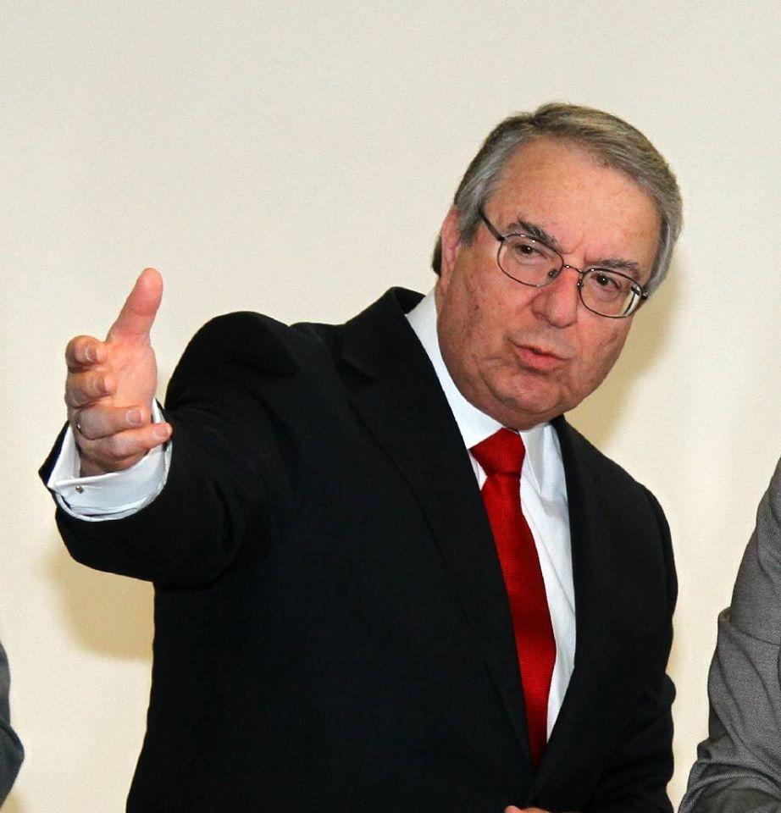
https://www.youtube.com/watch?time_continue=2&v=MZd2BkRUuts&feature=emb_logo&fbclid=IwAR3BNiyCUQDV7abRuW5jJmKZdFEmFzuCzZZ4ngNGi2o2sLGTw0X51_Fbe4Q
ΓΕΩΡΓΙΟΣ ΜΠΑΜΠΙΝΙΩΤΗΣ,
ΣΤΑΘΜΟΙ ΣΤΗΝ ΙΣΤΟΡΙΑ ΤΗΣ ΕΛΛΗΝΙΚΗΣ ΓΛΩΣΣΑΣ, 28-ΑΠΡ-2010
Ίδρυμα Αικατερίνης Λασκαρίδη

Slide 11
Γεώργιος Μπαμπινιώτης
Παγκόσμια Ημέρα Ελληνικής Γλώσσας
Η 9 Φεβρουαρίου ανακηρύχθηκε από τη Βουλή των Ελλήνων το 2017
"Παγκόσμια Ημέρα Ελληνικής Γλώσσας",
συνδέοντάς την με την ημερομηνία τού θανάτου (9 φεβρουαρίου τού 1857) τού εθνικού μας ποιητή Διονυσίου Σολωμού («Μήγαρις πὼς ἔχω ἄλλο τι στον νοῦ μου πάρεξ ἐλευθερία καὶ γλῶσσα»).
Διαδικαστικά —όσο γνωρίζω— δεν έχει ανγνωρισθεί ακόμη ως «Παγκόσμια Ημέρα», αλλά αυτό δεν μειώνει τη σημασία τής Επετείου από πλευράς Ελλάδος και Ελληνισμού όπου γης.

Slide 12
